Slide 1
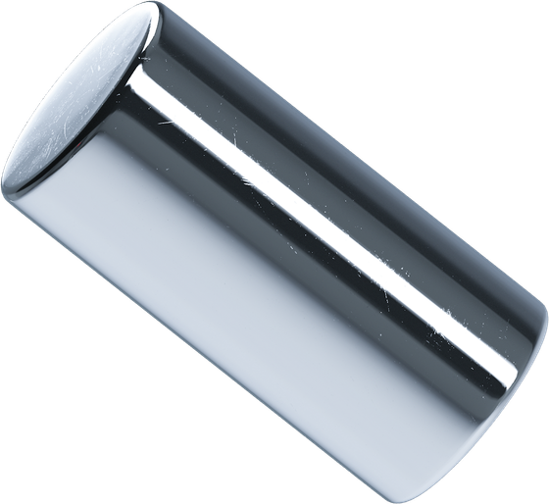

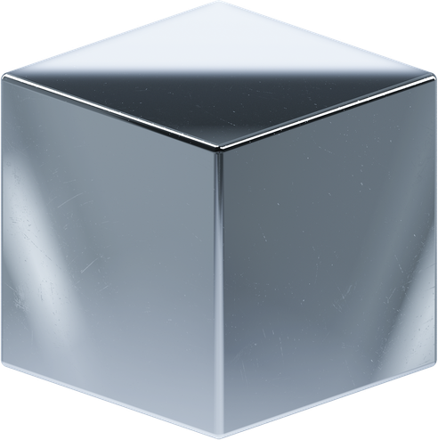
KELOMPOK 6
KLASIFIKASI TINGKAT KEPARAHAN ALZHEIMER BERBASIS CITRA MRI MENGGUNAKAN PENGOLAHAN CITRA MORFOLOGI DAN HYBRID CNN-SVM
MORFOLOGI PREPROCESSING - LBP+SVM - RESNET50 -HYBRID CNN+GABOR+SVM
ULFIA NURMALIZHA RAMADHANI (24031554064)
LUTHFIANA SYAKIRA EKA RAMADANI (24031554071)
SABRINA MIFTAKHUL JANA (24031554148)
DOSEN PENGAMPU :
RISKYANA DEWI INTAN PUSPITASARI, M.KOM.
PEMBELAJARAN MESIN - SEMESTER 4
2026

Slide 2
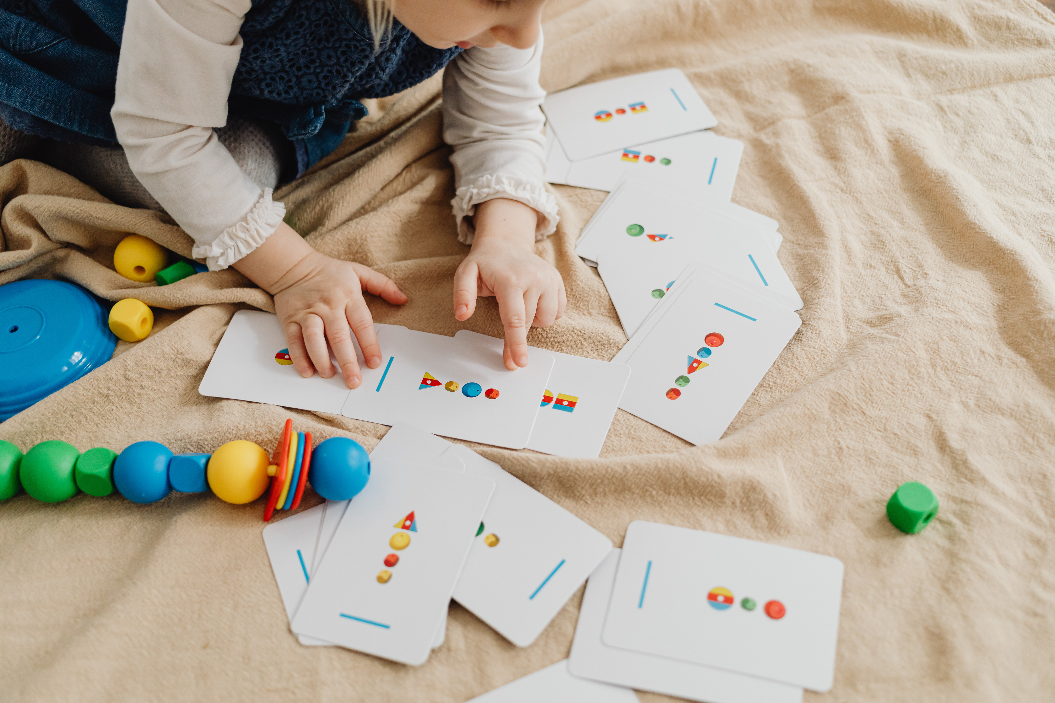
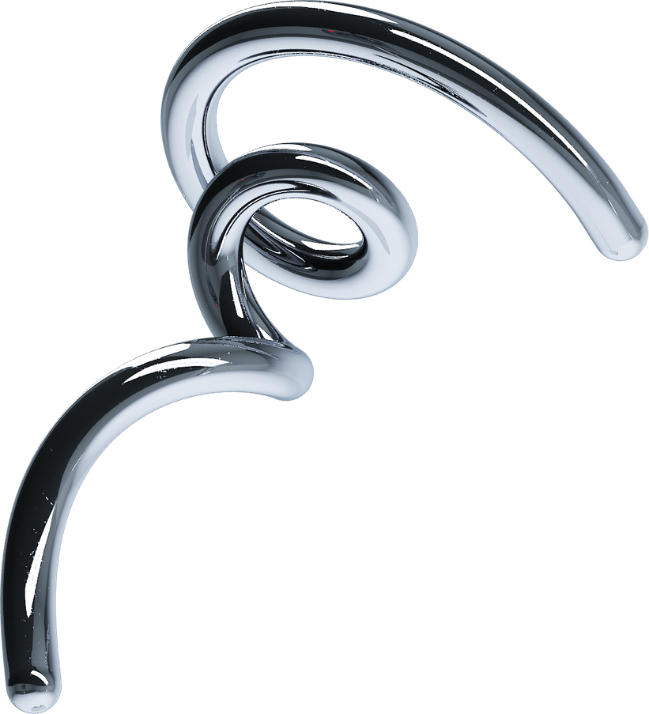
SALFORD & CO.
LATAR BELAKANG
ALZHEIMER ADALAH PENYAKIT DEGENERATIF OTAK DAN PENYEBAB UTAMA DEMENSIA YANG MENYEBABKAN PENURUNAN MEMORI, BAHASA, KEMAMPUAN BERPIKIR, DAN AKTIVITAS SEHARI-HARI.
KERUSAKAN OTAK TERJADI AKIBAT PENUMPUKAN PLAK BETA-AMILOID DAN NEUROFIBRILLARY TANGLES YANG MENYEBABKAN DEGENERASI NEURON.
JUMLAH PENDERITA TERUS MENINGKAT SEIRING BERTAMBAHNYA POPULASI LANSIA; DIPERKIRAKAN KASUS AKAN MENINGKAT DRASTIS HINGGA TAHUN 2050.
MRI OTAK DIGUNAKAN UNTUK MENDETEKSI PERUBAHAN STRUKTURAL SEPERTI ATROFI KORTIKAL DAN PENYUSUTAN HIPOKAMPUS.
INTERPRETASI MRI SECARA MANUAL MEMILIKI KETERBATASAN KARENA BERSIFAT SUBJEKTIF DAN SULIT MENDETEKSI PERUBAHAN PADA STADIUM AWAL.
TUJUAN
RUMUSAN MASALAH
Mengembangkan sistem klasifikasi otomatis berbasis kecerdasan buatan untuk membantu diagnosis Alzheimer yang lebih cepat, konsisten, dan akurat menggunakan citra MRI otak.
Bagaimana Preprocessing morfologi meningkatkan kualitas citra MRI?
Bagaimana perbandingan performa LBP+SVM, CNN Baseline, ResNet50, dan Hybrid CNN+Gabor+SVM?
Seberapa akurat sistem klasifikasi membedakan 4 kelas tingkat keparahan Alzheimer?

Slide 3
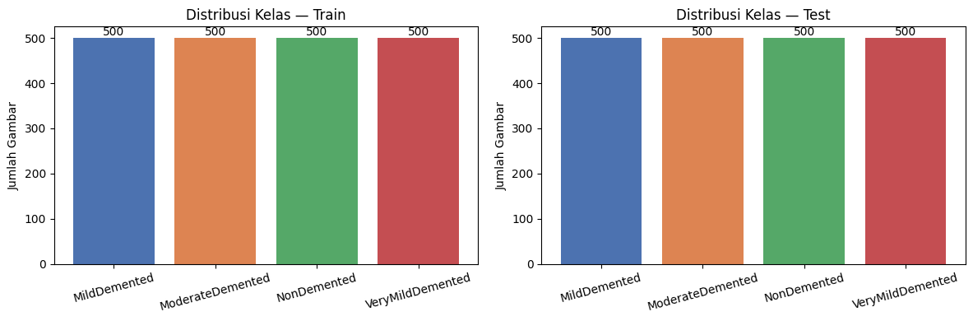
40.000
4 KELAS
10.000
Total Citra MRI
Non - Very Mild
- Mild - Moderate
Data Per Kelas
TEMUAN EDA
SOURCE
Dataset didapatkan dari platform Kaggle dengan judul Alzheimer MRI Dataset (Rahman, 2025)
DATASET SEIMBANG
Pada masing-masing kelas terdapat 10.000 data sehingga data sangat balance sehingga tidak perlu oversampling atau undersampling dan memudahkan proses analisis.
SALFORD & CO.
SAMPLE
menggunakan subset 500 sample per kelas untuk model sehingga masih representatif dengan total 40% data.
DATASET EKSPLORATORY
FORMAT
Format bawaan dataset menggunakan RGB, selain itu memiliki berbagai ukuran data asli yang sudah dinormalisasikan ke 224x224

Slide 4
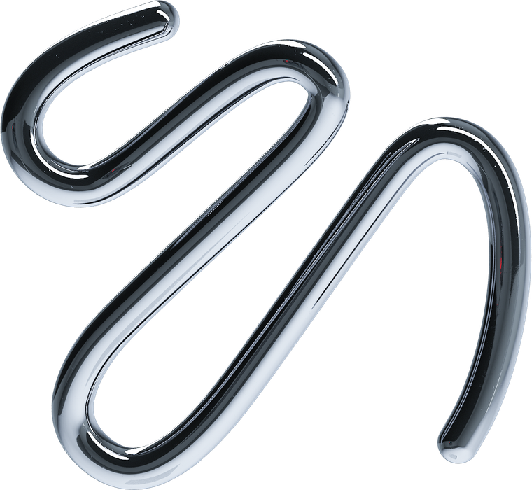
SALFORD & CO.
PREPROCESSING DILAKUKAN UNTUK MEMPERJELAS STRUKTUR OTAK, MENGURANGI NOISE, DAN MENONJOLKAN AREA PENTING SEBELUM CITRA DI PROSES OLEH MODEL
PIPELINE PREPROCESSING MORFOLOGI
Konversi BGR ke Grayscaldengan cv2.COLOR_BGR2GRAY. bertujuan mengurangi kompleksitas data
Menggunakan clipLimit = 2.0 dan
tileGridSize = (8,8). Bertujuan memperjelas area tumor
GRAYSCALE
CLAHE
Menggunakan metode cv2.MORPH_GRADIENT yang bertujuan menonjolkan batas atau kontur otak
MORP.
GRADIENT
Menggunakan kernel 5x5. Mengurangi noise frekuensi tinggi
GAUSSIAN BLUR
MORPH.
OPENING
OTSU
THRESHOLDING
Tahapannya dari Erosi ke Dilatasi. Bertujuan untuk menghilangkan noise kecil dan piksel yang tidak relevan
Dengan metode cv.THRESH_BINARY + CV2.THRESH_OTSU. Bertujuan mengubah citra grayscale ke citra biner secara otomatis

Slide 5
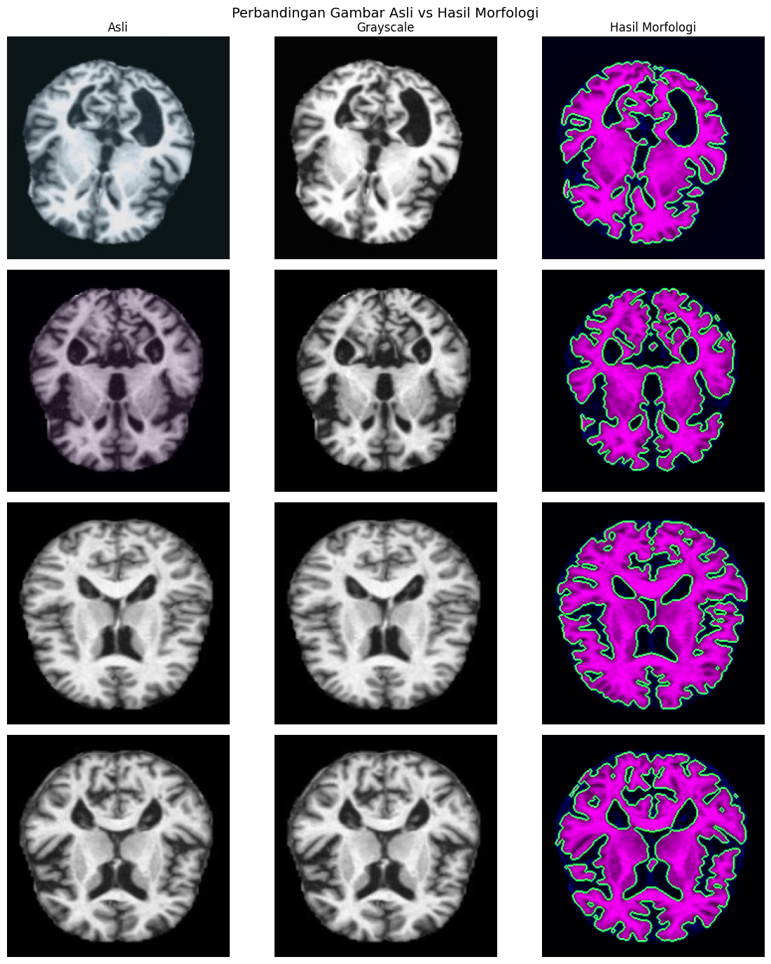

AI + ARTIST = THE NEW STANDARD
SALFORD & CO.
VISUALISASI PREPROCESSING
Pada gambar ini terlihat perbandingan antara citra MRI asli, citra grayscale, dan hasil preprocessing morfologi. Setelah preprocessing, batas jaringan otak menjadi lebih jelas dan kontras citra meningkat, sehingga fitur-fitur penting lebih mudah dikenali oleh model klasifikasi.

Slide 6

SALFORD & CO.
KLASIFIKASI KEPARAHAN TINGKAT ALZHEIMER
RESNET50
TRANSFER LEARNING
HYBRID CNN+GABOR+SVM
Model ketiga menggunakan ResNet50 dengan pendekatan transfer learning. Bobot awal diperoleh dari proses pretraining pada dataset ImageNet sehingga model memiliki pengetahuan awal terhadap berbagai pola visual. Dengan pendekatan ini, waktu pelatihan dapat dipersingkat dan proses konvergensi menjadi lebih cepat. Selain itu, ResNet50 memiliki arsitektur yang lebih dalam dibanding CNN Baseline.
Model keempat merupakan pendekatan hybrid yang menggabungkan CNN, Gabor, dan SVM. CNN digunakan untuk menangkap fitur semantik, sedangkan Gabor digunakan untuk mengekstraksi fitur tekstur pada citra MRI. Kedua jenis fitur tersebut kemudian digabungkan dan diklasifikasikan menggunakan SVM. Tujuan utama model ini adalah memanfaatkan keunggulan masing-masing metode agar performa klasifikasi menjadi lebih baik.
LBP + SVM
CNN BASELINE
Model pertama menggunakan pendekatan tradisional dengan ekstraksi fitur Local Binary Pattern atau LBP dan klasifikasi menggunakan SVM. LBP berfungsi untuk menangkap pola tekstur lokal pada citra MRI. Keunggulan metode ini adalah proses komputasinya relatif ringan dan cepat. Namun, karena fitur yang digunakan masih handcrafted, model memiliki keterbatasan dalam memahami pola semantik yang lebih kompleks.
Model kedua menggunakan CNN Baseline yang mampu mempelajari fitur secara otomatis dari data citra. Berbeda dengan LBP, model ini tidak memerlukan proses ekstraksi fitur manual. CNN dapat mengenali pola yang lebih kompleks melalui proses pelatihan bertingkat pada setiap convolution layer. Model ini digunakan sebagai baseline untuk membandingkan performa metode yang lebih lanjut.
EMPAT METODE KLASIFIKASI

Slide 7
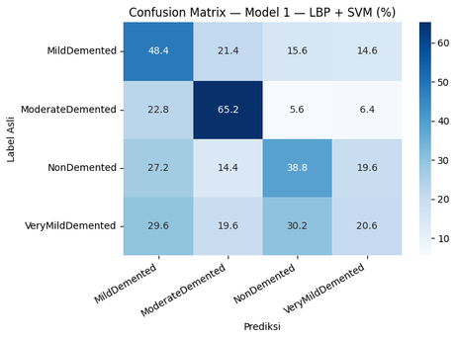
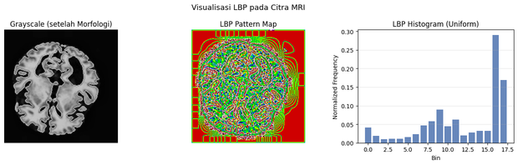
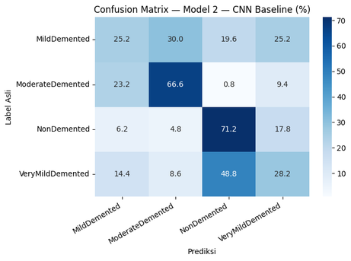
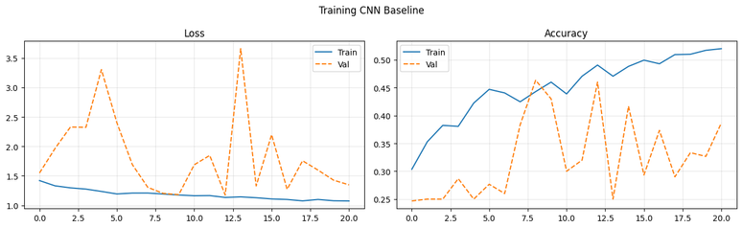
SALFORD & CO.
LBP+SVM
Accuracy : 43.25%
F1-Score : 0.4198
EVALUASI MODEL
Mampu mengenali pola tekstur dasar pada citra, namun kurang optimal dalam menangkap informasi semantik yang lebih kompleks.
Mengalami kesulitan dalam membedakan kelas yang memiliki karakteristik visual serupa, terutama Non Demented dan Very Mild Demented.
Pendekatan ini menunjukkan bahwa fitur handcrafted masih memiliki keterbatasan dibandingkan metode deep learning modern.
CNN BASELINE
Accuracy : 47.80%
F1-Score : 0.4593
Memperoleh akurasi sebesar 85,60% dan F1-Score sebesar 85,32% pada data pengujian.
Memberikan performa terbaik pada kelas Moderate Demented, namun masih ditemukan kesalahan klasifikasi pada kelas yang memiliki kemiripan visual tinggi.
Mampu menghasilkan representasi fitur yang lebih kaya dibandingkan metode LBP

Slide 8
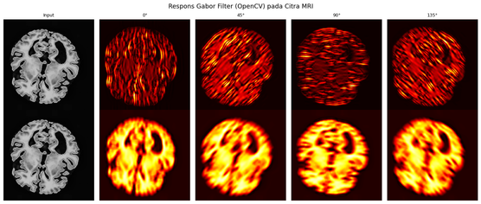
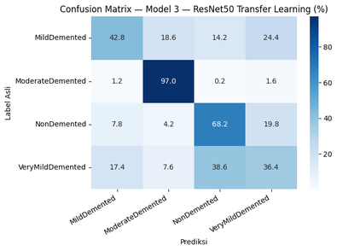
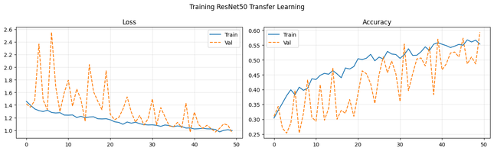
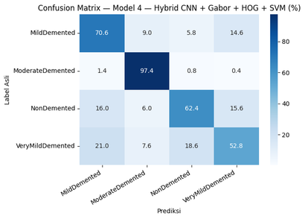
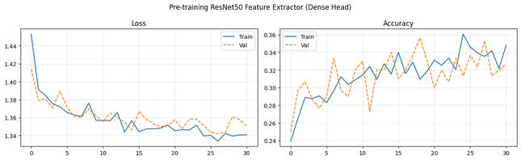
EVALUASI MODEL
SALFORD & CO.
HYBRID CNN+GABOR+SVM
RESNET50 TRANSFER LEARNING
Accuracy : 70.80%
F1-Score : 0.7005
Accuracy : 61.10%
F1-Score : 0.5938
Model hybrid menggabungkan fitur semantik dari CNN dengan fitur tekstur dari Gabor dan HOG.
Kombinasi fitur menghasilkan representasi citra yang lebih beragam dibandingkan penggunaan satu metode saja.
Meskipun demikian, performa yang diperoleh masih belum mampu melampaui CNN Baseline.
Hasil ini menunjukkan bahwa penambahan fitur tekstur tidak selalu memberikan peningkatan akurasi yang signifikan.
Menghasilkan akurasi sebesar 71,39% dan F1-Score sebesar 70,70% pada data pengujian.
Performa masih berada di bawah CNN Baseline, terutama pada kelas Very Mild Demented yang memiliki tingkat kesalahan klasifikasi cukup tinggi.
Perbedaan karakteristik antara citra MRI grayscale dan citra natural pada ImageNet menjadi salah satu faktor yang memengaruhi performa model.
Hasil ini menunjukkan bahwa transfer learning tidak selalu memberikan peningkatan performa apabila domain sumber dan domain target memiliki karakteristik yang sangat berbeda.

Slide 9
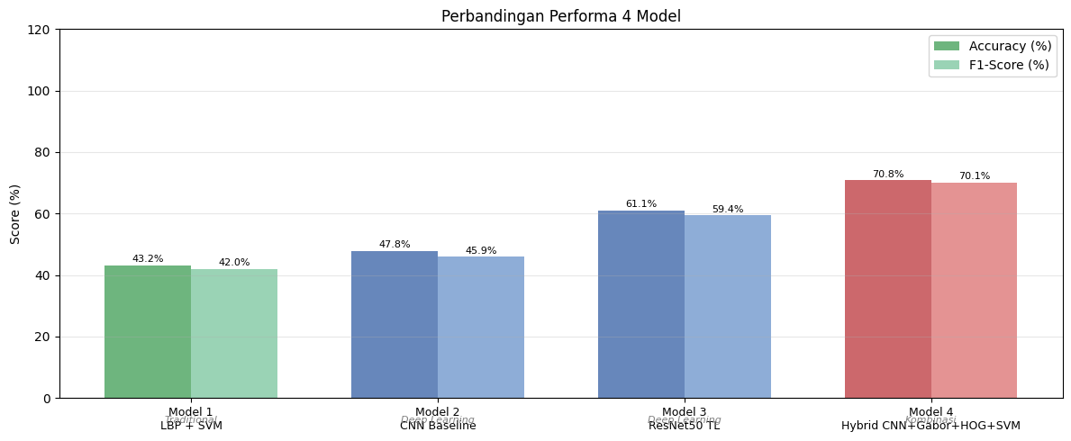
SALFORD & CO.
KESIMPULAN
KESIMPULAN
Tahapan preprocessing morfologi yang terdiri dari CLAHE, Otsu Threshold, dan Morphological Gradient berhasil meningkatkan kualitas citra MRI dengan menonjolkan struktur penting yang relevan untuk proses klasifikasi Alzheimer.
Pendekatan deep learning menunjukkan performa yang lebih baik dibandingkan metode tradisional LBP+SVM, karena mampu mempelajari fitur citra secara otomatis dan lebih representatif.
Model ResNet50 Transfer Learning memperoleh performa yang lebih baik dibandingkan CNN Baseline dan LBP+SVM, menunjukkan bahwa fitur pretrained masih memberikan manfaat dalam proses ekstraksi fitur MRI.
Model Hybrid CNN+Gabor+HOG+SVM memberikan performa terbaik dengan akurasi 70,8% dan F1-Score 70,1%. Hasil ini menunjukkan bahwa kombinasi fitur semantik dari CNN dengan fitur tekstur Gabor dan HOG mampu menghasilkan representasi citra yang lebih komprehensif dibandingkan penggunaan satu metode secara terpisah.
SARAN
Melakukan optimasi parameter Gabor, HOG, dan SVM untuk memperoleh kombinasi fitur yang lebih optimal serta meningkatkan performa klasifikasi.
Menambahkan teknik augmentasi data yang lebih beragam untuk meningkatkan kemampuan generalisasi model terhadap variasi citra MRI.

Slide 10
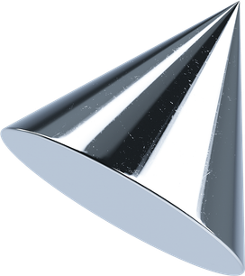
KELOMPOK 6
THANK YOU

